Slide 1





2ª Solution Sprint
MBA – ENGENHARIA DE DADOS
Mentor:
Rubens Rodrigues
Aluno:
Alessandro Bezerra Alves
Lewney Ferreira

Slide 2


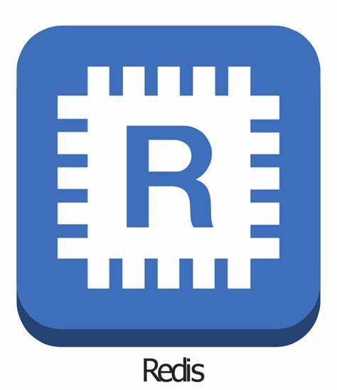






ENTREGÁVEL 1
ARQUITETURA DE DADOS PROPOSTA
Amazon Cloud
Notes:
Hive Dados Estruturados e semi-estruturados

Slide 3
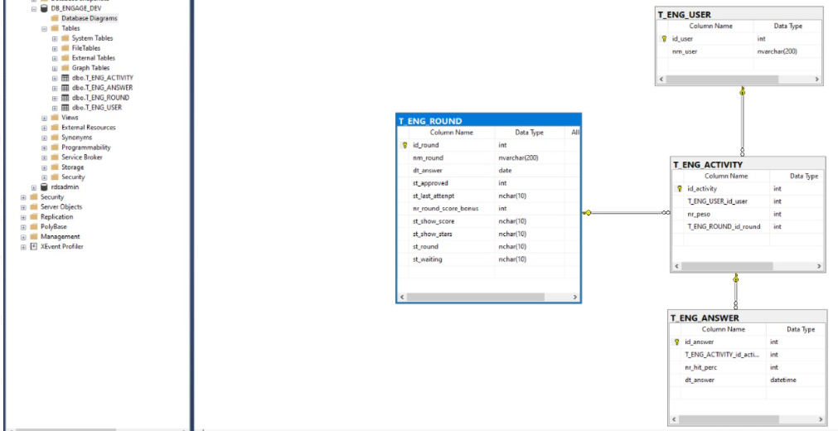
ENTREGÁVEL 2
Modelo E/R

Slide 4
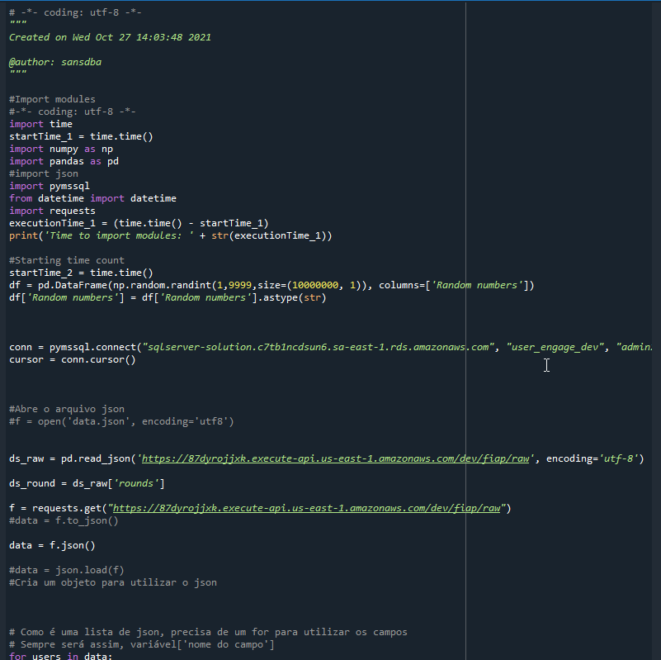
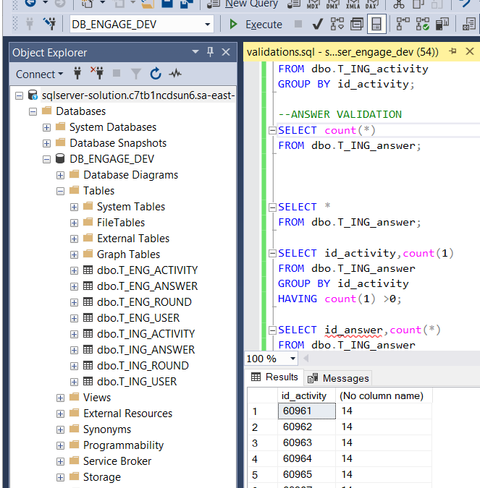
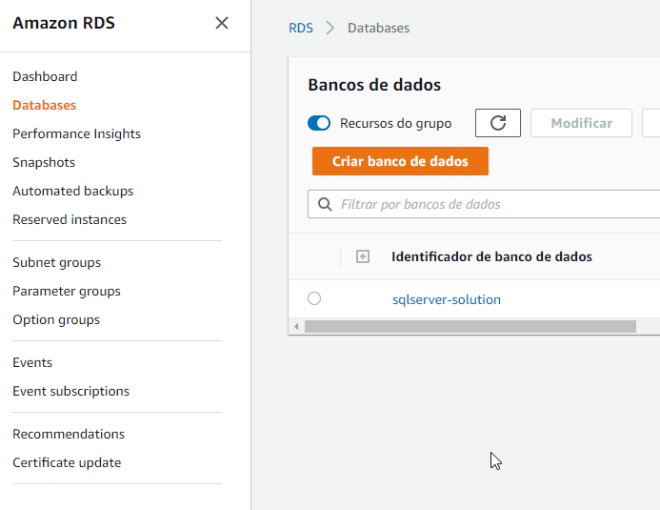
ENTREGÁVEL 3
Implementação da solução
Notes:
Gerenciamento e contéudo: Kendra, elasticsearch service
Catalogo de dados: O AWS Glue Data Catalog detecta dados e armazena metadados associados a eles, como definição de tabela e esquema. É um serviço gerenciado que permite armazenar, anotar e compartilhar metadados na AWS da mesma forma que faria com o Apache Hive Metastore. Uma vez catalogados, seus dados ficam imediatamente acessíveis para serem consultados por ferramentas de pesquisa e utilizáveis a partir de processos ETL (Extract, Transform, Load).
Armazenamento de operações de dados: Databricks, snowflake, teradata

Slide 5
ENTREGÁVEL 3
Implementação da solução
Notes:
Gerenciamento e contéudo: Kendra, elasticsearch service
Catalogo de dados: O AWS Glue Data Catalog detecta dados e armazena metadados associados a eles, como definição de tabela e esquema. É um serviço gerenciado que permite armazenar, anotar e compartilhar metadados na AWS da mesma forma que faria com o Apache Hive Metastore. Uma vez catalogados, seus dados ficam imediatamente acessíveis para serem consultados por ferramentas de pesquisa e utilizáveis a partir de processos ETL (Extract, Transform, Load).
Armazenamento de operações de dados: Databricks, snowflake, teradata

Slide 6
ENTREGÁVEL 3
Implementação da solução
--COMMIT END
Time to import modules: 0.0
Time to run the main Python script: 137.83048295974731
--COMMIT BLOCKS
Time to import modules: 0.0
Time to run the main Python script: 316.72822189331055
--COMMIT BY ROWS
Time to import modules: 0.0
Time to run the main Python script: 395.7652277946472
Notes:
Gerenciamento e contéudo: Kendra, elasticsearch service
Catalogo de dados: O AWS Glue Data Catalog detecta dados e armazena metadados associados a eles, como definição de tabela e esquema. É um serviço gerenciado que permite armazenar, anotar e compartilhar metadados na AWS da mesma forma que faria com o Apache Hive Metastore. Uma vez catalogados, seus dados ficam imediatamente acessíveis para serem consultados por ferramentas de pesquisa e utilizáveis a partir de processos ETL (Extract, Transform, Load).
Armazenamento de operações de dados: Databricks, snowflake, teradata

Slide 7



MUITO OBRIGADO!
MBA – ENGENHARIA DE DADOS

